Slide 1

10

Slide 2


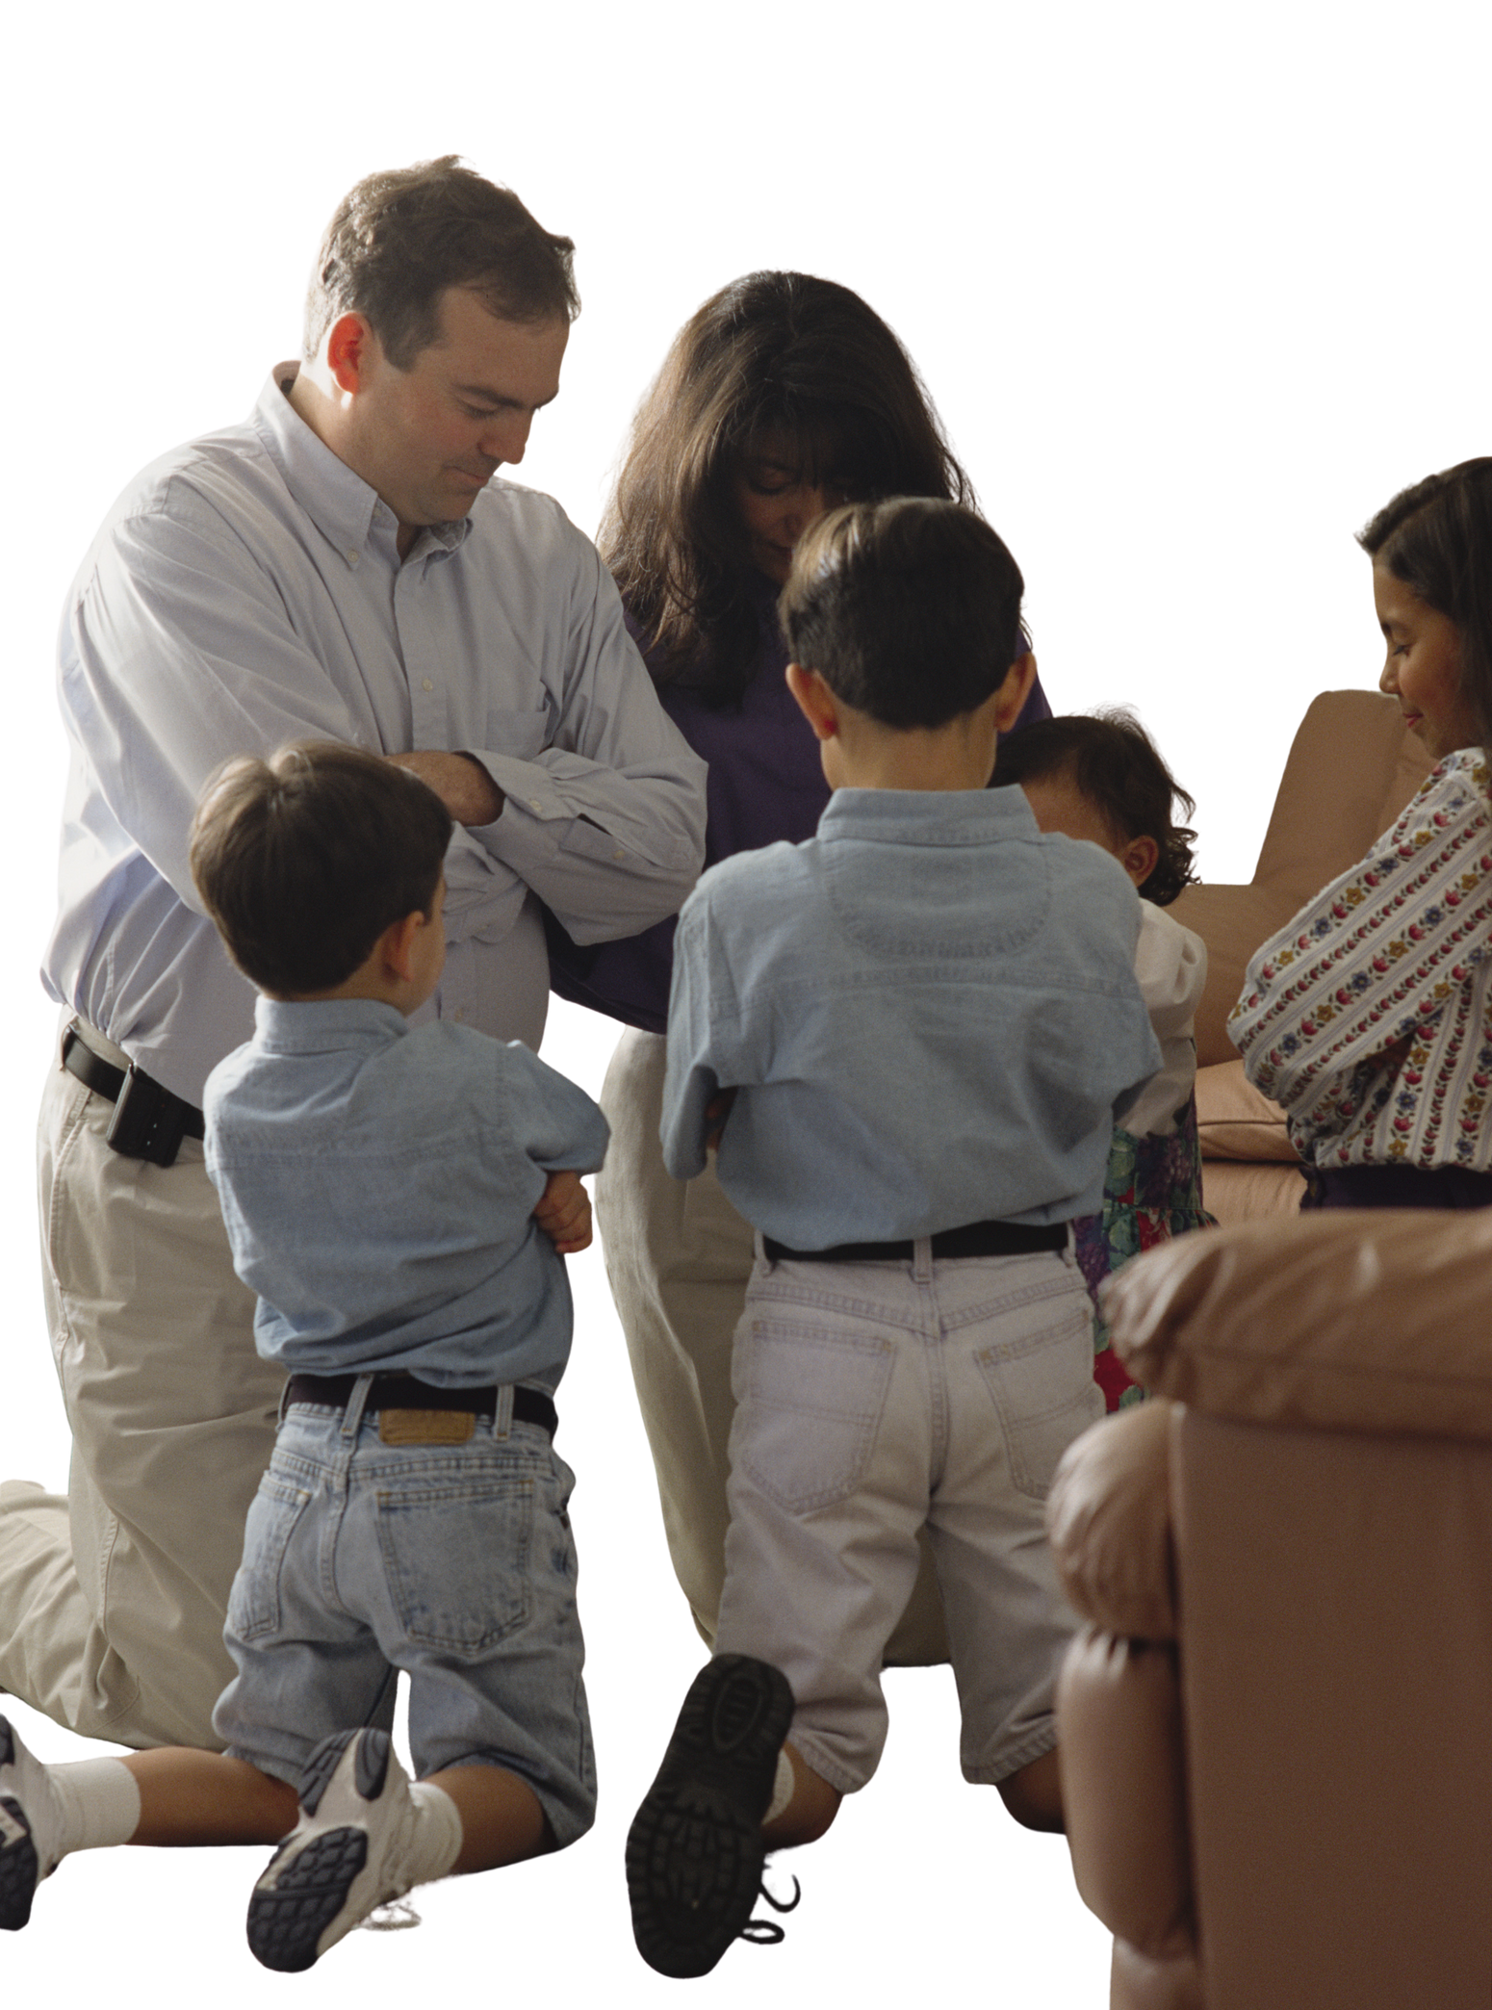
LIÇÃO 10
VIDA DEVOCIONAL EM FAMÍLIA

Slide 3

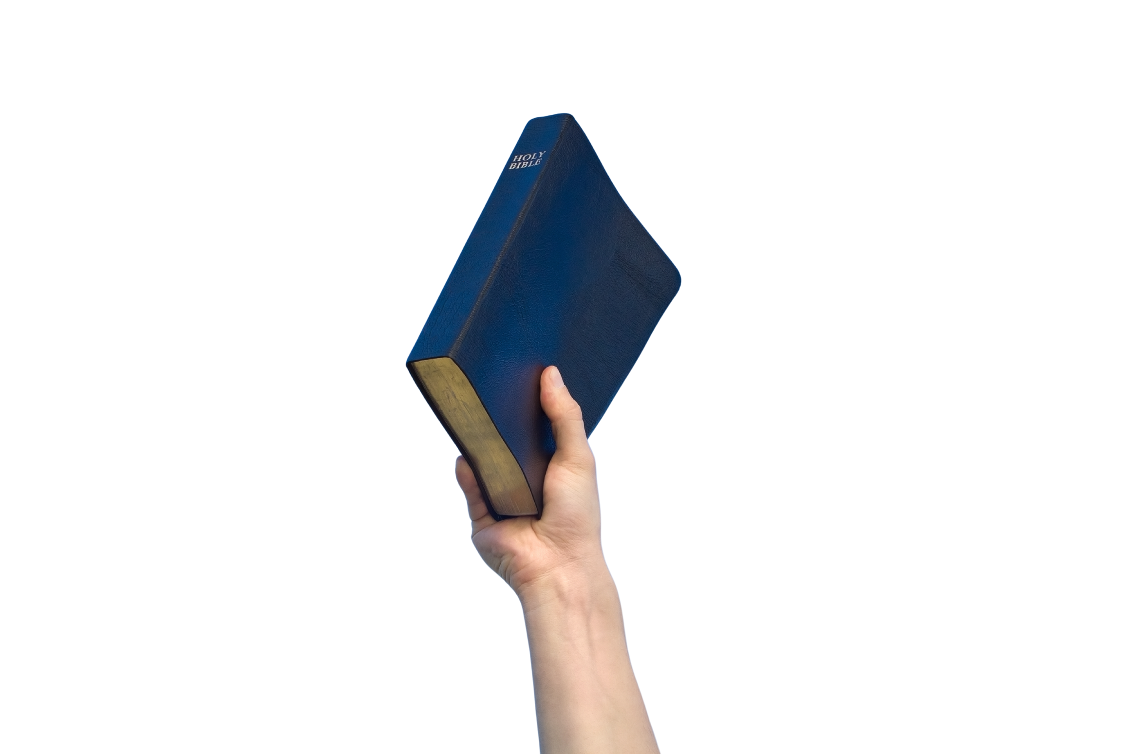
SE, PORÉM, NÃO LHES AGRADA SERVIR AO SENHOR, ESCOLHAM HOJE A QUEM IRÃO SERVIR, SE AOS DEUSES QUE OS SEUS ANTEPASSADOS SERVIRAM ALÉM DO EUFRATES, OU AOS DEUSES DOS AMORREUS, EM CUJA TERRA VOCÊS ESTÃO VIVENDO. MAS, EU E A MINHA FAMÍLIA SERVIREMOS AO SENHOR. (JS 24:15 – GRIFO NOSSO)
TEXTO BASE

Slide 4
EU E A MINHA CASA SERVIREMOS AO SENHOR (JS 24:15) FOI UMA FIRME DECISÃO ASSUMIDA POR JOSUÉ E SUA FAMÍLIA EM UM CENÁRIO DE IDOLATRIA. MAIS DO QUE NUNCA, PRECISAMOS ASSUMIR ESTA FIRME DECISÃO EM NOSSAS CASAS!
INTRODUÇÃO

Slide 5

I. REFLETINDO SOBRE A FAMÍILIA

Slide 6
1. A PRÁTICA DA ORAÇÃO EM CASA
2. A PRÁTICA DA LEITURA BÍBLICA EM CASA

Slide 7

01. Leia Js 24:5; Sl 118:15 e os dois primeiros parágrafos do item 1 e responda: para que a família sirva ao Senhor tendo uma vida devocional saudável, o culto doméstico pode ser um aliado?
02. Ainda com base no item 1, responda: além da oração ser um hábito individual, orar em família é necessário? Que benefícios este hábito pode trazer? Leia Jó 1:5.
03. Com base no item 2, alguns benefícios de se estudar a Bíblia foram apresentados: comente sobre os três primeiros. Leia Sl 119:105; Js 23:6.
04. Ainda com base no item 2, comente também sobre memorizar o ensino, aplicar os aprendizados e crer na autoridade bíblica. Leia 2 Tm 1:5; 3:15-17.

Slide 8

II. VIVENDO EM FAMÍLIA

Slide 9
1. ORE COM SUA FAMÍLIA.
QUANDO A FAMÍLIA SE REÚNE PARA BUSCAR A DEUS, ELA CRESCE ESPIRITUALMENTE E SE FORTALECE CONTRA AS ADVERSIDADES DA VIDA.

Slide 10
2. LEIA A BÍBLIA COM SUA FAMÍLIA.
DEVEMOS ORAR E LUTAR PARA QUE O NOSSO LAR SEJA UM LUGAR ONDE A PALAVRA DE DEUS HABITA E UM LUGAR ONDE HÁ INSTRUÇÃO E CONSELHOS COM BASE NO QUE ELA DIZ.

Slide 11

DESAFIO DA
SEMANA

Slide 12

REÚNA SUA FAMÍLIA PARA ORAR E LER A BÍBLIA COM REGULARIDADE.
PRIORIZE O CULTO DOMÉSTICO.
INDIVIDUALMENTE, SEPARE AO MENOS 15 MINUTOS, COM LUGAR E HORA DEFINIDOS PARA A PRÁTICA DEVOCIONAL DIÁRIA EM SEU LAR.

Slide 13

PRÓXIMO ESTUDO
LIÇÃO 11
GERENCIANDO CONFLITOS FAMILIARES

Slide 14


@escolabiblicapromessista
www.editorapromessa.com.br
www.promesisstas.org/lb353
+ CONTEÚDOS

